Slide 1
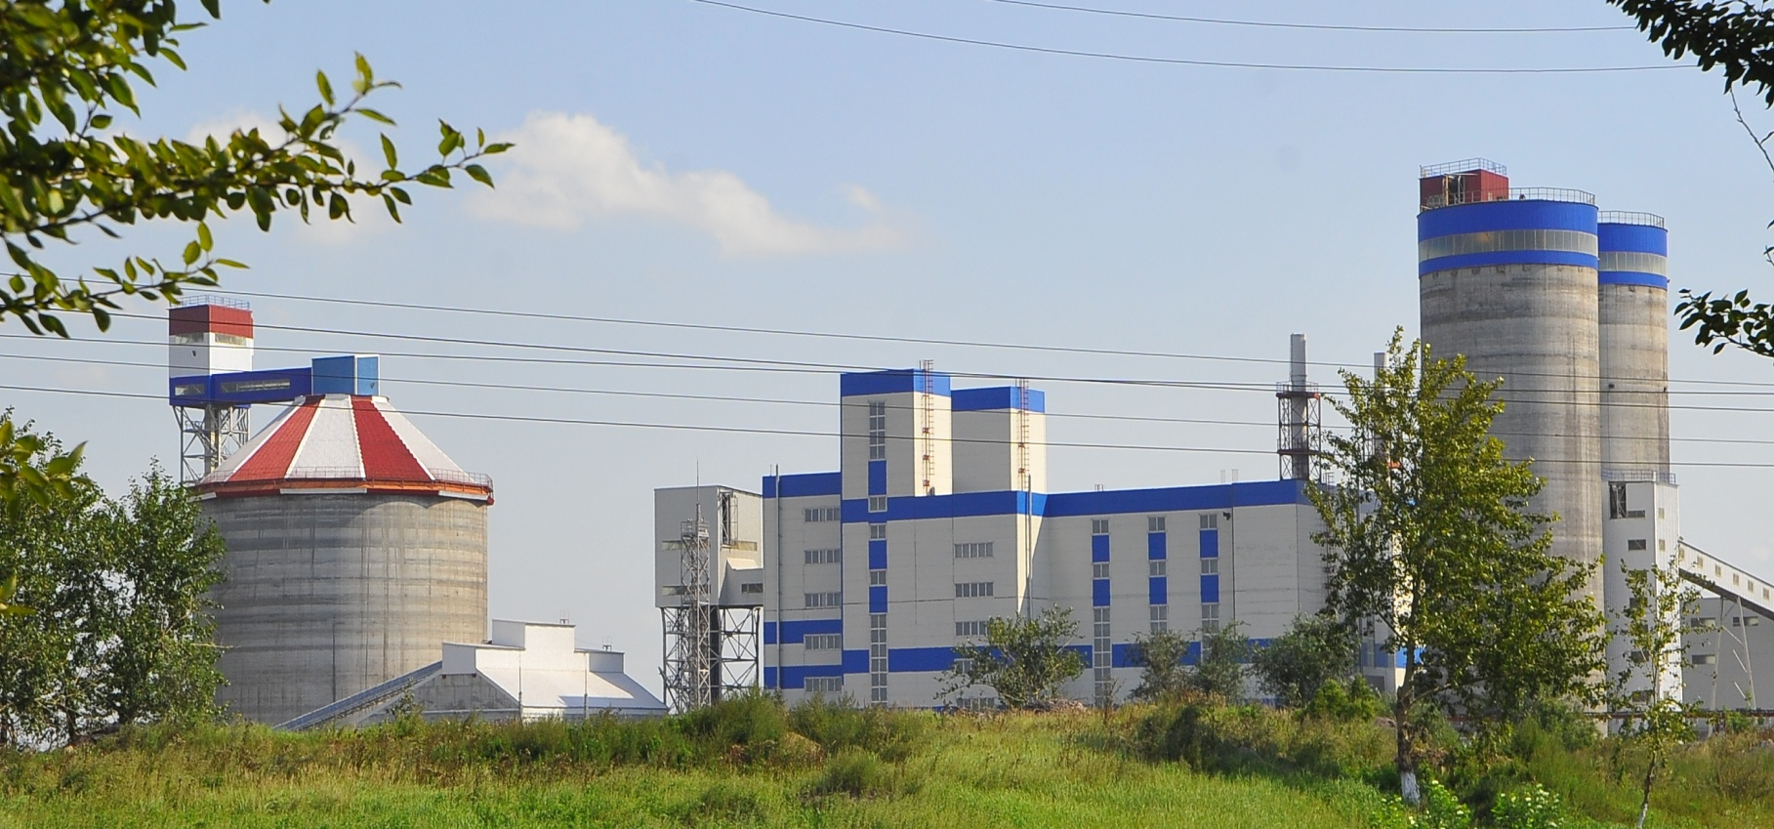
ПРИМЕНЕНИЕ МОЛОТОГО ШЛАКА ПРИ ИЗГОТОВЛЕНИИ БЕТОНОВ и ЖЕЛЕЗОБЕТОННЫХ ИЗДЕНИЙ
ООО «Мечел-Материалы» (Челябинск)
«Успешный опыт переработки металлургических отходов. Проблемы на этапе продвижения продукции из переработанного сырья»
Перерабатывая - созидаем
VI Международный Экологический Форум
«ЛОМ-ТЕХНОГЕН-ПОЛИГОН 2018»»
12-13 июля 2018г. г. Екатеринбург
Птичников Александр Геннадьевич
Технический директор
Телефон (351) 725-21-05
aleksandrptichnikov@mechel.ru

Slide 2
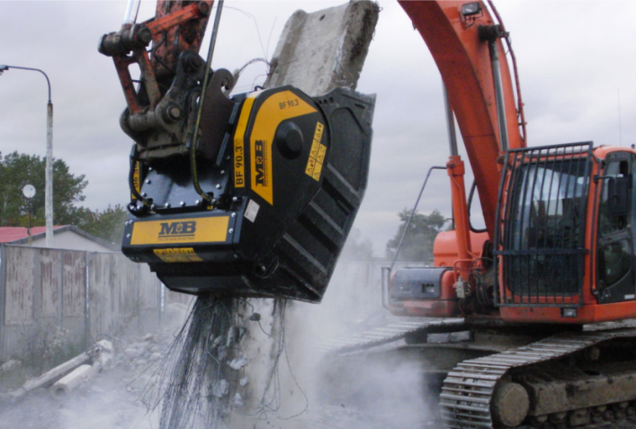
Основные мировые тенденции в развитии промышленности строительных материалов
энергоэффективность производства;
снижение негативного влияния на окружающую среду;
вовлечение отходов в производство строительных материалов ;
увеличение глубины переработки природных ресурсов;
выпуск новых типов (инновационных и композитных) строительных материалов.
Основные задачи устойчивого развития промышленности до 2050 года - существенное сокращение выбросов в окружающую среду, снижение использования природных материалов и невозобновляемых источников электроэнергии, сокращение объема отходов и увеличение доли биоразлагаемых материалов в составе отходов.

Slide 3
Переработка отходов
Во многих развитых странах мира объем повторного
использования отходов превысил 30 процентов.
Значительная часть крупнотонажных промышленных отходов
используется в строительстве и при производстве
строительных материалов.
В США и Германии , например, утилизация золошлаковых
отходов достигает 80 процентов таких отходов.
Россия, Вид отходов | Среднегодовой баланс образования/утилизации, млн.тонн | Накопленные запасы, млн.тн
Золы и шлаки ТЭЦ | 25/3 | 1200
Металлургические шлаки | 40/25 | 300
Фосфогипс | 10/2 | 150
Нефелиновые и бокситовые шламы | 10/2 | 150
Лигнины и нефтяные шламы | 6/1,5 | 50
Россия, Вид отходов | Среднегодовой баланс образования/утилизации, млн.тонн | Накопленные запасы, млн.тн
Золы и шлаки ТЭЦ | 25/3 | 1200
Металлургические шлаки | 40/25 | 300
Фосфогипс | 10/2 | 150
Нефелиновые и бокситовые шламы | 10/2 | 150
Лигнины и нефтяные шламы | 6/1,5 | 50
Таким образом, современный уровень развития мировой индустрии предполагает закрепление за производством строительных материалов одной из ключевых ролей в решении экологических проблем цивилизации.

Slide 4
Основные направления использования металлургических шлаков
4
Извлечение металлов
Использование в сельском хозяйстве
Производство цемента
Изолирующий материал на полигонах ТБО
Производство бетона, ЖБИ, сухих строительных смесей
ШЛАК
Тушение скрытых очагов площадных пожаров
Дорожное строительство
Укрепление слабых грунтов и оснований дорог
Рекультивация отработанных карьеров
Вертикальная планировка при строительстве
Notes:
4

Slide 5
Строительные материалы из металлургических шлаков
Инертные материалы – шлаковый щебень для дорожного строительства и производства бетонов, железобетонных изделий и минеральной ваты;
Активные минеральные добавки для производства цементов и бетонов;
Теплоизоляционные и легкие заполнители в бетонах и материал для засыпок и рекультивации свалок и карьеров;
Дренажный материал;
Стабилизаторы и вяжущие для укрепления грунтов;
Компоненты тампонажных и закладочных смесей;
Компоненты сухих строительных смесей, штукатурок, кладочных растворов, наливных полов
Компоненты для производства асфальта
Цемент, щебень
Бетоны и растворы

Slide 6
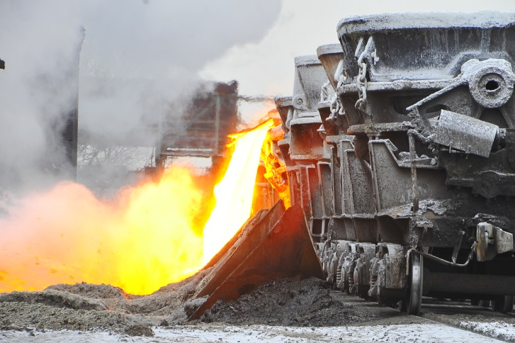
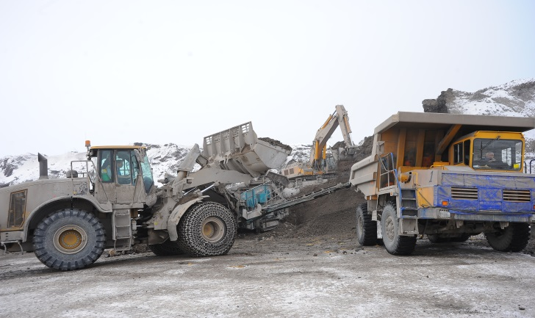
Специализация
ООО «Мечел-Материалы» является дочерним предприятием ПАО «Мечел» – одной из ведущих российских компаний в горнодобывающей и металлургической отраслях.
Наша компания специализируется на производстве и продаже огнеупорной продукции, извести обожженной, известняка, бетонных смесей, а также на переработке металлургических шлаков, на основе которых производятся не только металлосодержащие продукты для производства стали, но и строительная продукция (шлаковый щебень различных фракций, гранулированный доменный шлак, активная минеральная добавка, шлакопортландцемент, железобетонные изделия).
Нами осуществляется деятельность по сбору и переработке металлолома
Оказываются услуги по ремонту огнеупорной футеровки различных тепловых агрегатов
Проводится переработка огнеупорного лома

Slide 7
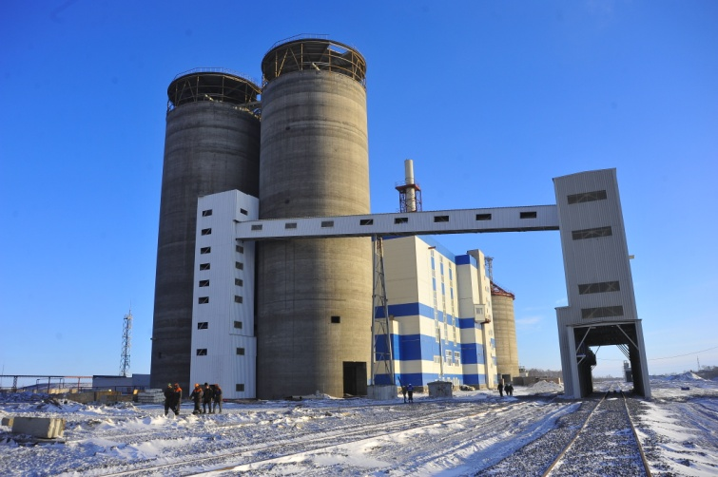
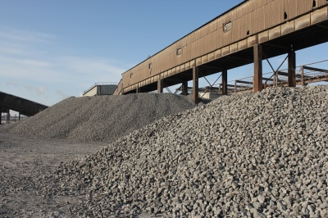
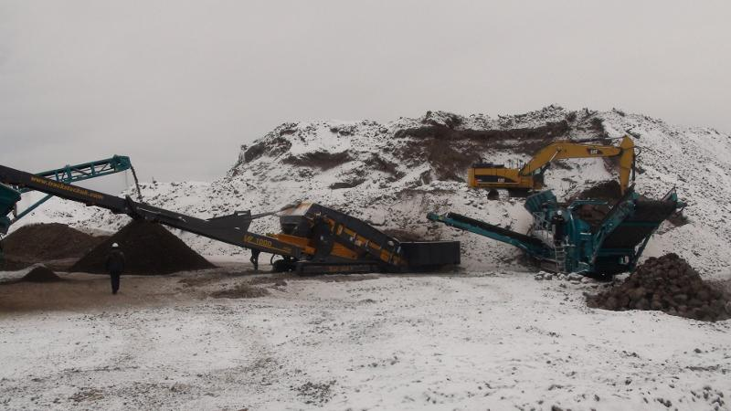
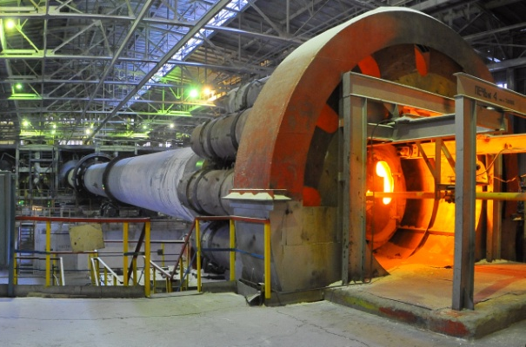
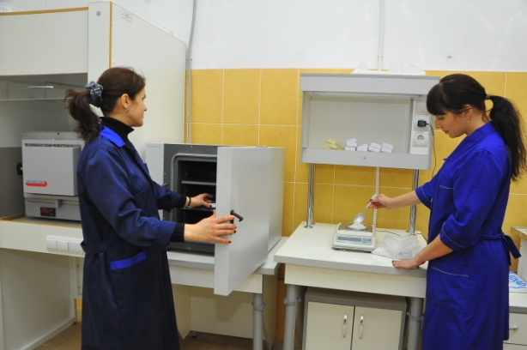
Производственная площадка
Головной офис компании «Мечел-Материалы» находится в Челябинске на территории ОАО «Челябинский металлургический комбинат» (ОАО «ЧМК»).
Златоустовский филиал ООО «Мечел-Материалы»
(Челябинская область, г. Златоуст);
Белорецкий филиал ООО «Мечел-Материалы»
(Республика Башкортостан, г. Белорецк);
Ижевский филиал ООО «Мечел-Материалы»
(Удмуртская Республика, г. Ижевск);
Система менеджменты качества сертифицирована на соответствие ИСО 9001:2008
Вся продукция проходит приемо-сдаточные испытания в собственной аттестованной лаборатории

Slide 8
Переработка техногенного сырья
Переработка металлургических шлаков составляет более 3,5 млн. тонн, из них более 1,5 млн. тонн реализуется в виде продукции
72% от вновь образующихся шлаков реализуется в виде продукции, в том числе:
- 80% от доменных
58% от сталеплавильных.
Более 1 млн. тoнн шлаковой продукции в виде щебня и активной минеральной добавки реализовано за пределы Челябинской области

Slide 9
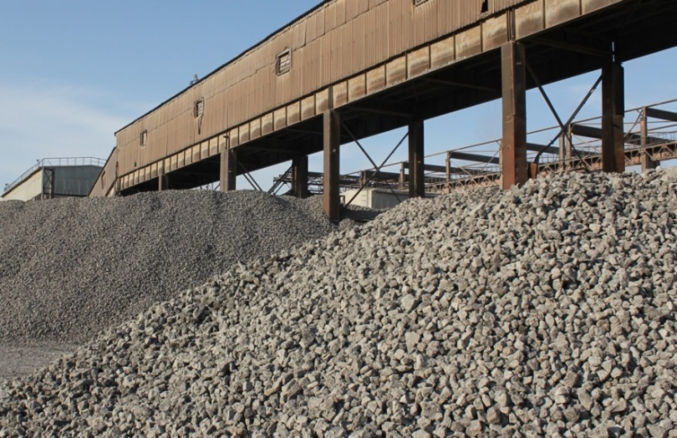
Наше предприятие производит и реализует гранулированный доменный шлак, щебень доменный, шлаковый щебень различных фракций автомобильным и железнодорожным транспортом Шлаковый щебень прекрасно подходит для строительства основания дорог, в том числе федеральных, по определенной технологии. Его можно применять и для благоустройства дворов, скверов, строительства пешеходных дорожек, планировки территорий Гранулированный доменный шлак используется для производства цемента, в качестве активной минеральной добавки (в молотом виде) и легкого заполнителя (в виде песка) при производстве бетонов и ЖБИ, и в строительстве дорог
ЩЕБЕНЬ ШЛАКОВЫЙ
Наименование | Марка по прочности | НТД
Щебень доменный фр 0-5 | - | ГОСТ 18866-93 ГОСТ 3344-83 ГОСТ 5578-94
Щебень доменный фр 5-20 | ≥1000
Щебень доменный фр 20-40 | ≥1000
Щебень доменный фр 20-70 | ≥1000
Щебень доменный фр 40-120 | ≥1000
Щебень доменный фр 70-120 | ≥1000
Щебень шлаковый фр. 4-10 | ≥600 | ГОСТ 3344 с отклонением по показателю устойчивость структуры, потеря при испытании по массе фактически составляет 11,85%
Щебень шлаковый фр. 10-60 | ≥800
Щебень шлаковый фр. 60-175 | ≥600
Песок из гранулированного шлака |  | ГОСТ 3476 ТУ38.22.32-009-99126491-2016

Slide 10
Щебеночно-песчаная смесь из металлургических шлаков
Выпуск смесей осуществляется в соответствии со стандартом Государственной компании «Автодор» СТО АВТОДОР 2.2-2011.
Применяются для несущих оснований дорожных одежд и укрепления обочин.
Выпускается различные марки смесей – СШ1, СШ2, СШ3, СШ4, СШ5, СШ6, СШ7, СШ8 по техническому регламенту путем предварительного дробления и рассева шлака на рядовые фракции на стационарных дробильно-сортировочных комплексах с последующим смешиванием смесей на отдельной площадке.
Отгрузка осуществляется как автомобильным, так и железнодорожным транспортом
Шлаковый щебень используется для производства органо-минеральных смесей (ОМС) для дорожных одежд и укрепления обочин автомобильных дорог Шлаковый щебень также входит в состав бетона в качестве крупного заполнителя

Slide 11
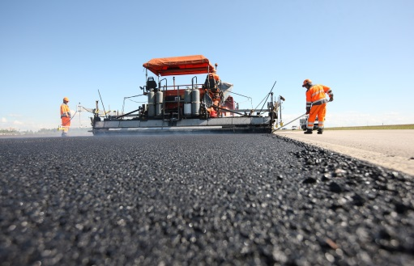
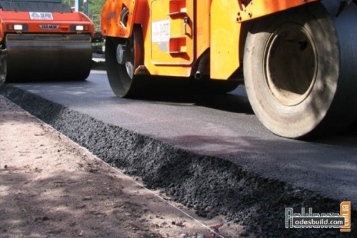
ПЕРСПЕКТИВНОЕ НАПРАВЛЕНИЕ Асфальтобетонные смеси на основе металлургических шлаковых материалов
1. Асфальтобетонные смеси на основе шлаковых материалов предназначены для устройства покрытий и верхних слоев оснований автомобильных дорог общего пользования, городских улиц.
2. Металлургические шлаковые материалы обладают повышенной энергетической активностью по отношению к битуму, что способствует переводу последнего в более плотное, структурированное состояние и предопределяет повышенную водоустойчивость, морозостойкость и устойчивость против старения шлаковых асфальтобетонов.
3. Применение модифицированных битумов в шлаковых асфальтобетонах нецелесообразно.
4. Асфальтобетоны на основе шлаковых материалов, как правило, относятся к категории открытых, обладая повышенной остаточной пористостью (до 15 или 20%) и повышенным водонасыщением (до 8 или 13%), что не является препятствием для укладки их в покрытиях автомобильных дорог.
5. При использовании гранулированных шлаков, шлакопемзовых и шлаковых песков в асфальтобетонных смесях введение дополнительного количества минерального порошка не рекомендуется. Либо предпочтение следует отдавать порошку, полученному в результате помола шлакового материала, используемого в асфальтобетоне
6. В результате разнопрочности и угловатого строения отдельных частиц шлаковых материалов, асфальтобетоны на их основе обладают повышенной шероховатостью, которая сохраняется длительный период при эксплуатации покрытий. Устройство дополнительных шероховатых слоев на шлаковых асфальтобетонных покрытиях автомобильных дорог можно не производить. ( выдержки из ОДМ 218.3.087-2017 )

Slide 12
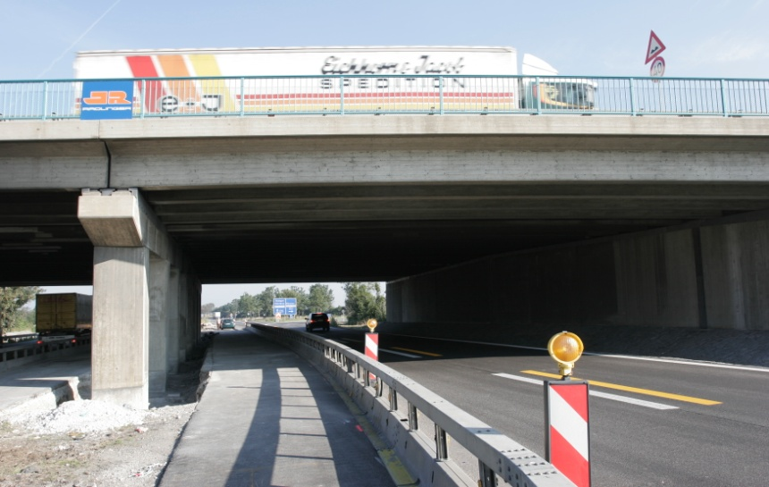
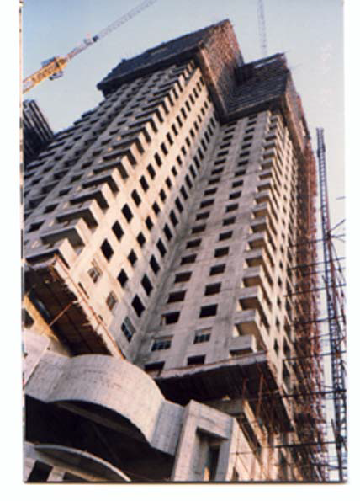
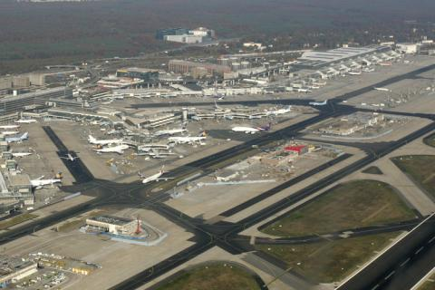
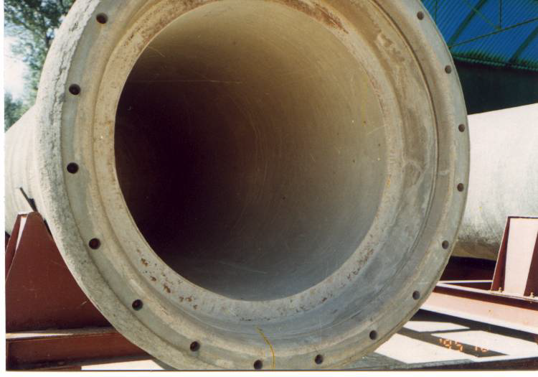
Шлаковый щебень - использование
Основное направление реализации шлакового щебня в настоящее время – нефти и газодобывающие регионы Западно-Сибирской низменности и ЦФО – регионы где отсутствует в большом количестве природные щебни и граниты
Шлаковые щебни, по проведенным исследованиям, уложенные в основания автомобильных дорог, показали лучшие показатели устойчивости по сравнению с природными материалами
При применении современной технологии и желании, шлаковые щебни возможно применять и во всех направлениях дорожного строительства, промышленного и гражданского строительства.
Road Traffic
Airport

Slide 13
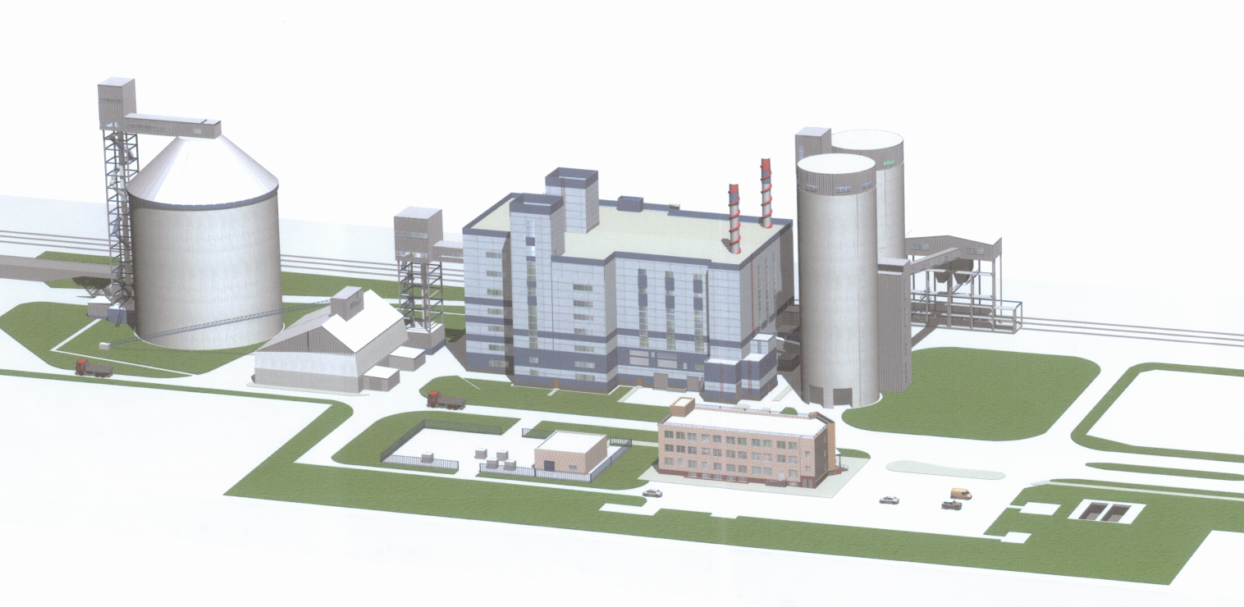
В целях реализации экологической программы на ООО «Мечел-Материалы» (Челябинск) построен помольно-смесительный комплекс по производству шлакопортландцемента и молотого доменного гранулированного шлака (ПСК). Производственная мощностью 1 этап строительства – 640 тыс. тонн/год Полная мощность – 1 600 тыс. тонн/год (2 этап строительства) Основное сырье – шлак доменный гранулированный ПАО «ЧМК» Первый горячий пуск мельницы с сырьем – 31 июля 2013 года Опытно-технологическое тестирование технологического оборудования – с 2014 г.
Новое направление
2 технологические линии помола сырья по 110 тонн/час
2 силоса по 10 000 т каждый
2 точки загрузки автоцементовозов по 100 т/час
Пункт загрузки ж/д вагонов-цементовозов 200 т/час
5 ж/д путей
Участок фасовки
МКР до 2 400 т/месяц
Мешки 25-50 кг до 400 т/месяц
Приемка ж/д вагонов и автосамосвалов
Склад клинкера 45 000 тонн
Склад шлака до 10 000 тн
Склад гипса до 1 500 тн
Эл. подстанция ГПП 35/6 кВ 20 МВА
Понизительный блок природного газа ПГБ
Компрессорная станция
Насосная станция

Slide 14
Шлак доменный гранулированный молотый GGBS450 ТУ 38.32.22-012-99126491-2017 Преимущества активной минеральной добавки:
Использование при изготовлении бетона молотого гранулированного шлака позволяет сократить расход клинкерного цемента без уменьшения прочностных показателей.
Экономия исходного портландцемента колеблется в широких пределах – от 20 до 50%.
Применение ТВО, электропрогрева значительно увеличивает прочностные характеристики.
Молотый шлак является микрозаполнителем, способствующим улучшению структуры строительно-технических свойств бетонов, улучшающим поверхность изделия.
Замещение портландцемента молотым шлаком в количестве от 20-50% в составе бетона приводит к устойчивому повышению морозостойкости пропариваемого бетона.

Slide 15
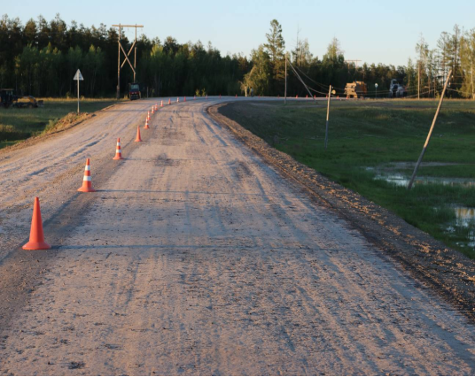
комплексные вяжущие из вторичных ресурсов для технологий стабилизации и укрепления грунтов
Совместно с НИТУ «МИСиС» проводиться работа по разработке специальных вяжущих систем для технологии укрепления слабых грунтов и внедрение этой технологии при строительстве оснований дорог
внедряя технологии укрепления грунта, можно не только удешевить строительство региональных и межмуниципальных дорог, одновременно повышая их капитальность, но и решать вопрос нехватки щебня и экологические проблемы регионов

Slide 16
Сертификаты соответствия
Шлаковая продукция производства ООО «Мечел-Материалы» соответствует санитарно-эпидемиологическим и гигиеническим требованиям, не может вызывать значительного увеличения содержания ионов аммония в водно-цементных смесях и выделения аммиака в объем помещения, соответствует I классу строительных материалов и может применяться без ограничения (по радиационному фактору)

Slide 17
ЭКОЛОГИЧЕСКИЙ АСПЕКТ использования шлаковой продукции
сокращается количество захоронений металлургических отходов;
расход энергии при производстве молотого доменного гранулированного шлака составляет примерно 20 % расхода энергии при производстве портландцемента;
выбросы диоксида углерода (СО₂) равны 10 % объема выбросов при производстве портландцемента;
не требуется разработки новых месторождений известняка, глины и каменных карьеров;
Снижаются энергозатраты на производство и добычу природных заполнителей, объемы их перевозки автотранспортом что также способствует снижению эмиссии СО₂

Slide 18
география поставок шлаковой продукции
Отгружаем во все регионы России, успешно работая с ведущими производителями бетонов (активная минеральная добавка) и основными нефте и газодобычиками (шлаковый щебень) и цементными заводами (ганшлак).
География поставок включает не только Москву и Санкт-Петербург, но и Новосибирск, Абакан, Барнаул, Омск, Кемерово, Шадринск, Уфу, Чебоксары, Казань, Волгоград, Ростов, Ставрополь … Шлаковый щебень идет в ХМАО и Татарстан.
Поставки молотого шлака осуществляются навалом железнодорожными хоппер-цементовозами (или зерновозами) и автоцементовозами , либо фасованным в МКР (полувагоны, полуприцепы).
Шлаковый щебень отгружается самосвалами и полувагонами.
Доставка как нашим транспортом, так и на условиях самовывоза.
Ежемесячная отгрузка:
АМД - до 5 тыс. тн автомобильным и 25 тыс. тн железнодорожным транспортом.
Щебень и граншлак – до 20 тыс. тн автотранспортом и 60 тыс. тонн ж/д транспортом
Есть возможность увеличения отгрузки шлака до 100 тыс. тн в месяц, и более…
Оптимальные сроки доставки, индивидуальная система работы с каждым клиентом, любые объемы…

Slide 19
Концепция устойчивого развития переработки техногенного сырья
Стимулирование предприятий строительной и строительно - дорожной индустрии по использованию строительных материалов изготовленных из промышленных техногенных отходов (например щебень шлаковый, шлаковый цемент, золо-шлаковые отходы для укрепления грунтов) – необходимы обязательные нормативы использования отходов металлургии и изделий из них в качестве вторичного сырья.
Установление льготного ж/д тарифа на перевозку строительной продукции, изготовленной из промышленных техногенных отходов
Установление льготного периода налогообложения (имущество, земля) на период опытно-технологического тестирования и в течении 3-х лет после ввода в эксплуатацию новых производств по переработке техногенных промышленных отходов
Предоставление субсидий на финансирование научно-исследовательских, опытно-промышленных и технологических работ по изготовлению и использованию строительной продукции из техногенных промышленных отходов, а также разработка государственных нормативных документов на продукцию, изготовленную из техногенных отходов
Снижение или отмена НДС на строительную продукцию, изготовленную с использованием не менее 50% вторичного сырья (техногенных промышленных отходов)
Снижение налога на прибыль для предприятий, осуществляющих деятельность по переработке техногенных промышленных отходов

Slide 20
Спасибо за внимание!
ООО «Мечел-Материалы»
www.mechel-materials.ru

